Slide 1
RustKVM
Report 5.28
An Zhida

Slide 2
当前进展
EPT使用链表结构完成
IOCTL的基础API 调试DEBUG，CREATE_VM已经跑通
补充了一些VMEXIT的处理以及VMCS所需要的状态域

Slide 3
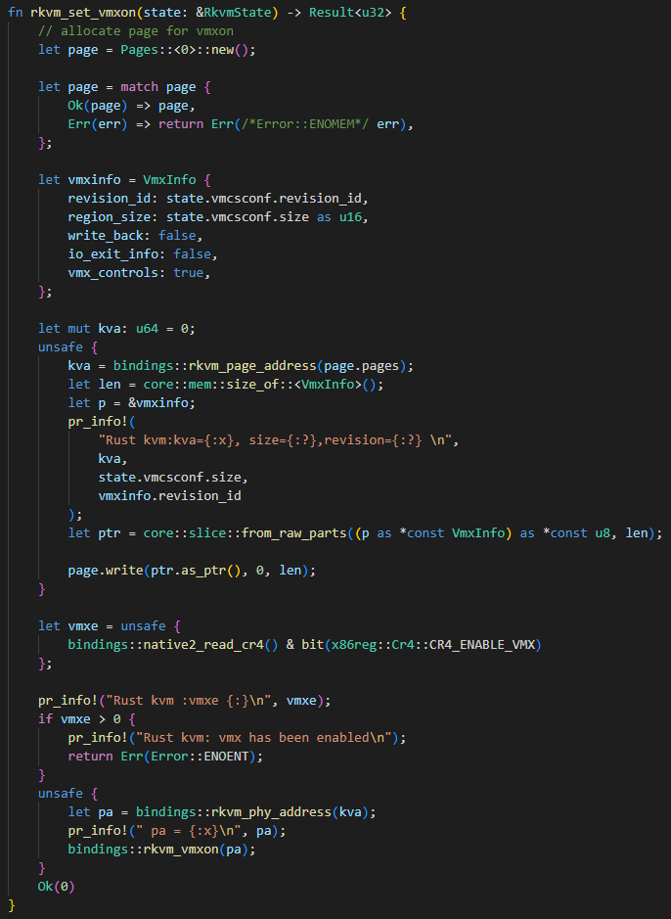
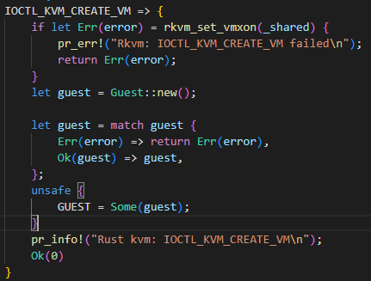
IOCTL_KVM_CREATE_VM

Slide 4
进一步工作
运行demo，在真机上调试剩余的IOCTL API
完善EPT的一些初始化相关设置（剩余一些寄存器设置没有研究明白，已经联系了贾越凯学长交流）

